Slide 1
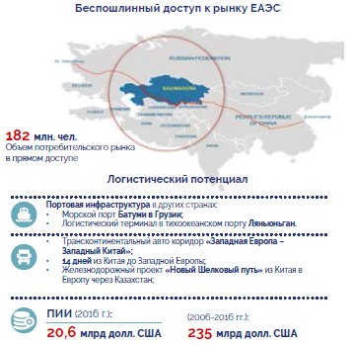


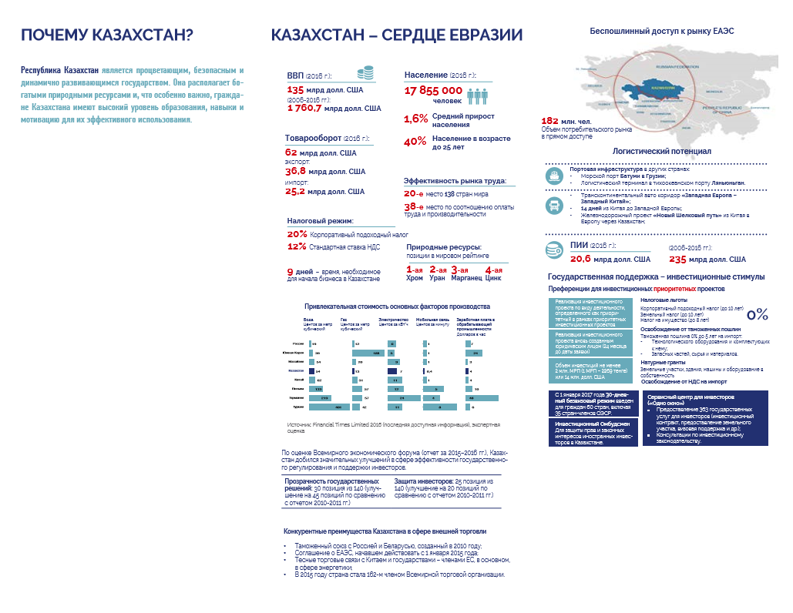







ПОЧЕМУ КАЗАХСТАН?
Транспортная инфраструктура
GE работает в Казахстане с 1930-х годов, когда были осу-
ществлены первые поставки оборудования компании на
предприятия цветной металлургии. Сегодня GE в парт-
нерстве с крупнейшими компаниями региона участвует
в решении ключевых инфраструктурных задач в энер-
гетике, нефтегазовой отрасли, транспортном машино-
строении и здравоохранении. Локализация экспертизы
компании способствует созданию новых рабочих мест,
повышению энергоэффективности и экологичности раз-
личных отраслей. Мы глубоко ценим вклад Правительства
и поддержку Президента Назарбаева в создании благо-
приятного инвестиционного климата и гордимся возмож-
ностью принимать участие в модернизации ведущих сек-
торов экономики Казахстана.
Бела ФЕРЕНЦИ
Генеральный директор
GE Центральная Азия и Азербайджан
Казахстан обладает большой территорией и расположен на стыке Европы и Азии, в связи с чем транспортная инфраструктура играет большую роль в развитии экономики Казахстана и региона в целом.
~520 млрд ткм
Грузооборот всех видов транспорта
~270 млрд пкм
Пассажирооборот всех видов транспорта
По видам транспорта
По видам транспорта
Группа VICAT работает в Казахстане с 2008 года, реа-
лизовав проект строительства Мынаральского цемент-
ного завода стоимостью более 300 млн. долларов США.
Мы построили первый в Казахстане завод, выпускающий
цемент «сухим» способом. Казахстан – страна с обшир-
ной территорией, богатыми природными ресурсами,
законодательством, отвечающим современным реалиям,
сильным экономическим потенциалом и стабильностью.
Государство применяет различные преференции и про-
граммы поддержки инвесторов. Наш инвестиционный
опыт за последние десять лет в РК доказал, что VICAT
принял правильное решение. ТОО «Жамбылская цемент-
ная производственная компания» стало узнаваемым и за-
служивающим доверия брендом в Казахстане и одним из
лидеров цементной отрасли, и мы испытываем гордость
за вносимый вклад в социально-экономический рост на-
шего региона и Казахстана в целом.
Муртаза БУЛУТАЙ
Генеральный директор
ТОО «Мынарал Тас Компани»
Казахстан планирует значительные инвестиции в транспортную инфраструктуру в рамках программы «Один пояс, один путь»
Транспортная стратегия Казахстана до 2020 г. нацелена на увеличение транзитного потенциала сухопутного маршрута из Китая в Европу через Казахстан
Государство намерено увеличить объем транзита 2-кратно к 2020 г. и 10-кратно к 2050 г. в сравнении с объемом 2012 г. (39.1 тыс т).
В ближайшие годы запланированы крупные инвестиции в воздушную инфраструктуру для увеличения объема пассажиропотока:
В июне 2017 был открыт новый терминал аэропорта Астаны увеличивший потенциал пассажиропотока от 3.5 до 8.2 млн человека в год
Реконструкция дополнительного терминала аэропорта Алматы запланирован на 2019 г., а также все 18 аэропортов страны будут приведены в соответствие с требованиями Международной Организации Гражданской Авиации
Инфраструктура Казахстана
Инфраструктура является одним из ключевых факторов устойчивого экономического роста, повышения конкурентноспособности экономики и качества жизни населения.
Курган
Петропавловск
Омск
Электроэнергетика
Челябинск
Электроэнергетика является одним из важнейших элементов топливно-энергетического комплекса.
Общее производство электроэнергии в 2017 г. составит около 11.5 млрд кВт*ч, 1.7% из которых являются ВИЭ
Общее производство электроэнергии превышает потребление, однако энергосистема Казахстана отличается неравномерностью расположения объектов, в связи с чем в Западной и Южной частях страны существует дефицит электроэнергии
Прогноз дефицита электроэнергии, млрд. кВт ч
Саратов
Уральск
Костанай
Кокшетау
Павлодар
Астана
Семей
Усть- Каменогорск
Актюбинск
Караганда
Астрахань
Атырау
Жезказган
Актау
Талдыкорган
 | 2017 | 2018 | 2019 | 2020 | 2021 | 2022 | 2023
Западная зона | -0.3 | 0.2 | 0.6 | 1.0 | 1.0 | 1.3 | 1.3
Южная зона | 7.1 | 7.5 | 8.2 | 9.0 | 9.1 | 9.2 | 9.5
Кызылорда
Алматы
Шымкент
Тараз
Бишкек
По предварительным оценкам, для избежания дефицита электроэнергии в южном регионе и дефицита газа в центральном и восточном регионах необходимы инвестиции в размере ~$28 млрд.
Государство нацелено развивать выработку возобновляемой энергии. Так, по плану доля ВИЭ от всей выработки электроэнергии должная составлять 3% в 2020 г., 10% в 2030 г. и 50% в 2050 г.
ЖД дороги
ГЭС
ТЭС
Приоритетные сектора в инфраструктуре
Транспортная инфраструктура
Энергетика
Здравохранение
Водоснабжение

Slide 2

Здравоохранение
Проекты ГЧП
~900
Количество больничных организаций
~103 тыс
Число больничных коек
~$3 млрд
Объем оказанных услуг в области здравоохранения в 2016 г.
~10% больниц
Получили аккредитацию Joint Commission International
64 – на стадии конкурса/объявления конкурса
(174.9 млрд. тенге)
43 – заключенных договоров
(31.1 млрд. тенге)
Всего
335 проектов
INVEST IN KAZAKHSTAN
ИНФРАСТРУКТУРА
На данный момент свыше 65% зданий в сфере здравоохранения технологически устарели, обновление которых требует около $3 млрд.
С 2017 г. начал свою работу Фонд социального медицинского страхования, который возьмет на себя роль единого стратегического закупщика медицинских услуг. Фонд нацелен на увеличение доли участия частных предприятий в объемах оказываемых услуг от 10% до 50% к 2025 г.
Долгосрочные контракты, налоговые льготы и уменьшение административных барьеров позволит инвесторам добиться адекватного возмещения инвестированных средств
228 – на стадии разработки документации
(643.9 млрд. тенге)
Водоснабжение
АО "Казахстанский Центр государственно-частного партнерства»
ведущий казахстанский аналитический и экспертный центр по развитию ГЧП нового типа.
~87%
Городского населения имеют доступ к централизованному водоснабжению
~52%
Сельского населения имеют доступ к централизованному водоснабжению
~62%
Износ сетей водоснабжения
Деятельность:
проведение исследований, экспертиз и оценки реализации инвестиционных проектов в сфере ГЧП;
обеспечение полного консультационного сопровождения проектов и содействие их реализации;
формирование научной базы и развитие кадрового потенциала;
взаимодействие с государственными органами, национальными компаниями, международными и общественными организациями.
Для полномасштабного обеспечения населения питьевой водой была принята программа «Ак-Булак 2020», цель которой к 2020 г. обеспечить доступ для:
80% жителей сел Казахстана к чистой питьевой воде
100% горожан к системе центрального водоснабжения
В 2017 г. государственная программа «Нурлы жол» выделила $166 млн на реализацию 157 проектов
Одним из приоритетных направлений является проведение геологоразведочных работ по оценке запасов подземных вод и систематизация данных планируемых проектов по обеспечению доступа населения питьевой водой
Общая инвестиционная потребность сектора составляет ~$6 млрд
KAZAKH INVEST
Национальная компания
Функционал компании
Государственная поддержка инфраструктурных проектов
Выделение бюджетных средств в рамках Государственной программы инфраструктурного развития «Нұрлы жол» на 2015 – 2019 гг. на:
Развитие транспортно-логистической инфраструктуры
Развитие индустриальной инфраструктуры и инфраструктуры туризма
Развитие энергетической инфраструктуры
Модернизацию (реконструкция и строительство) жилищно-коммунального хозяйства
Укрепление жилищной инфраструктуры
Развитие инфраструктуры в сфере образования
Мониторинг
реализации
инвестпроектов
Зарубежные представители
Решение возникающих вопросов
Сопровождение
иностранных
инвесторов
Государственная поддержка через инструмент ГЧП
Поручительство государства по инфраструктурным облигациям;
Государственные гарантии по займам;
Передача исключительных прав на объекты интеллектуальной собственности, принадлежащих государству;
Натурные гранты;
Софинансирование концессионных проектов в инвестиционный период;
Гарантии потребления государством определенного объема товаров, работ и услуг, производимых в ходе реализации проекта;
Компенсация определенного объема инвестиционных и эксплуатационных затрат.
Продвижение экспорта
Единый переговорщик от имени Правительства Казахстана
Реализация
инвестпроектов
Региональная поддержка иностранных инвесторов
“ОДНО ОКНО” для инвестора в Казахстане
Зарубежные представительства
Центральный офис
Финансирование инфраструктурных и индустриальных проектов через инструменты НУХ Байтерек
Долговое финансирование (АО «Банк Развития Казахстана»)
Долевое финансирование (АО «Kazyna Capital Management»)
Страховое покрытие экспортных операций (АО «КазЭкспортГарант»)
Грантовое финансирование и предоставление субсидий (АО «Национальное агентство по технологическому развитию» и АО «Фонд развития предпринимательства «Даму»).
Первичные переговоры
Организация визита в РК
Визовая поддержка
Обсуждение условий
Получение инвестконтракта
Взаимодействие с ЦГО, НК, МИО*
Преференции для инвестиционных проектов
Первичная оценка проекта
Сопровождение инвестора
Реализация проекта
Региональные представительства
Реализация инвестиционных проектов по приоритетным видам деятельности
Экспортная
поддержка
*ЦГО – центральные государственные органы
НК – национальные компании
МИО – местные исполнительные органы
invest.gov.kz invest@invest.gov.kz
+7 (7172) 620-620
010000, г. Астана, ул. Кунаева 2, 6 этаж
Освобождение от обложения таможенными пошлинами и НДС на импорт
Таможенная пошлина 0% до 5 лет на импорт:- технологического оборудования и комплектующих к нему запасных частей, сырья и материалов.
Государственные натурные гранты
Земельные участки, здания, машины и оборудование в собственность

